Slide 1
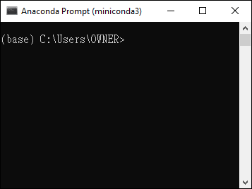
図１
図1:
タイトル: Anaconda Promptのスタート画面

Slide 2
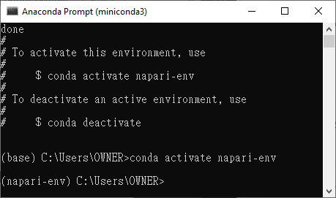
図2
A
B
C
図2:
タイトル: Napari-env 仮想環境に入る

Slide 3
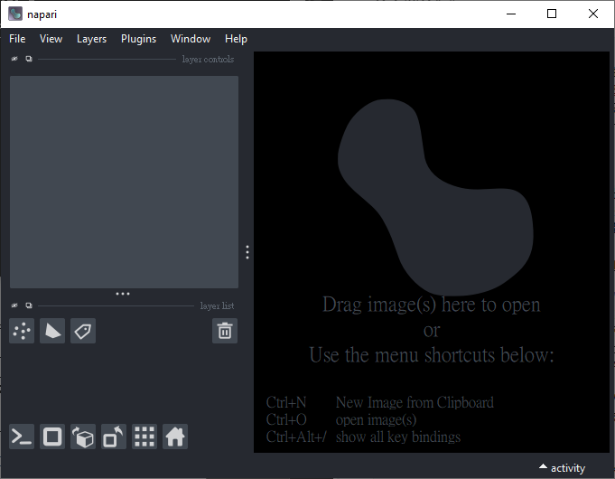
図3
図3:Napari スタート画面

Slide 4
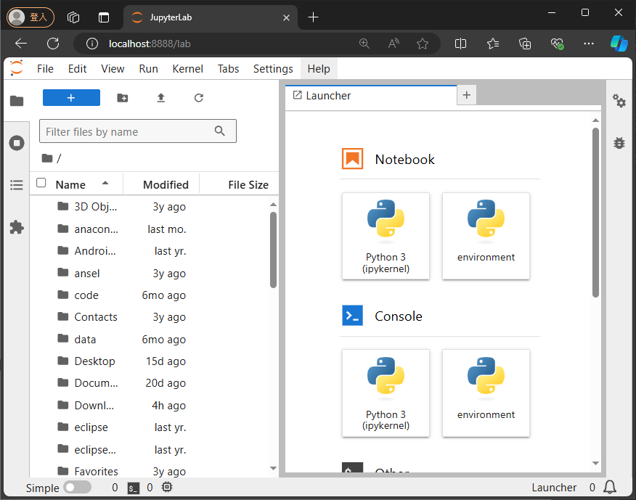
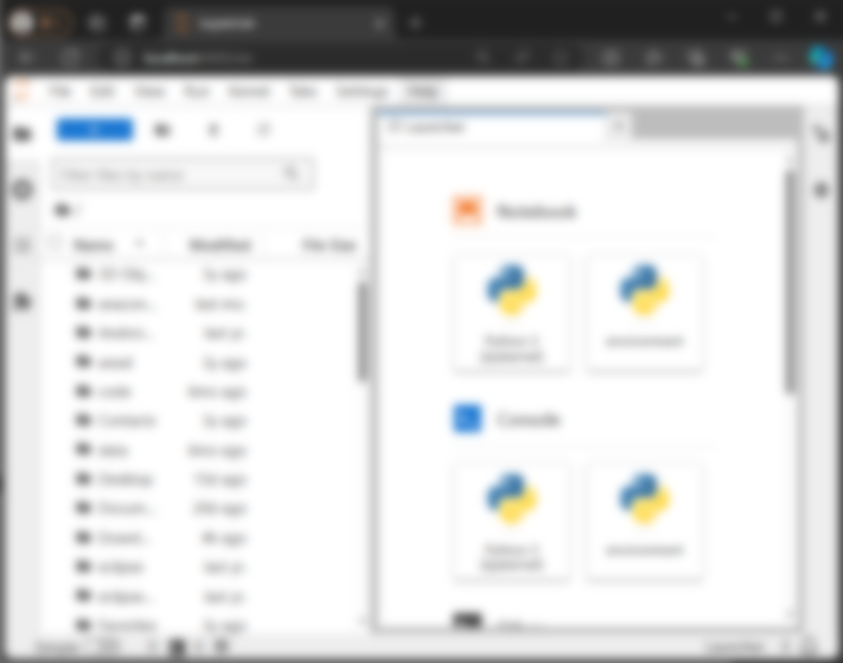
図4
A
B
図4: Jupyter Lab スタートアップページ

Slide 5
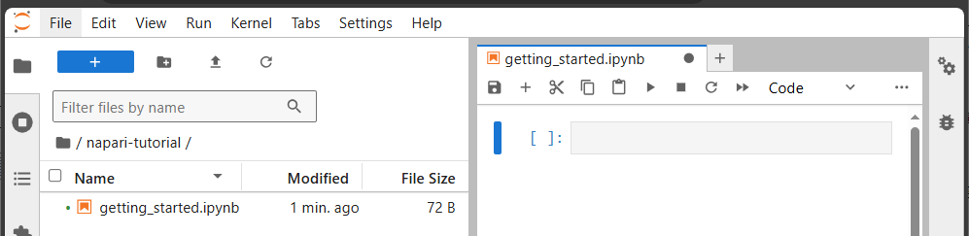
図5
A
D
B
C
F
E
図5: Jupyter エディター

Slide 6
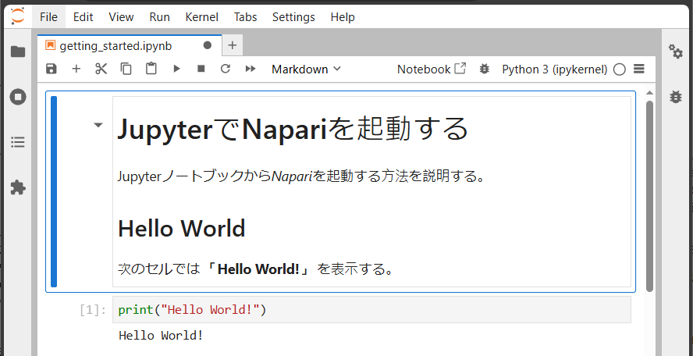
図6
A
図6: Jupyter でのマークダウン編集

Slide 7
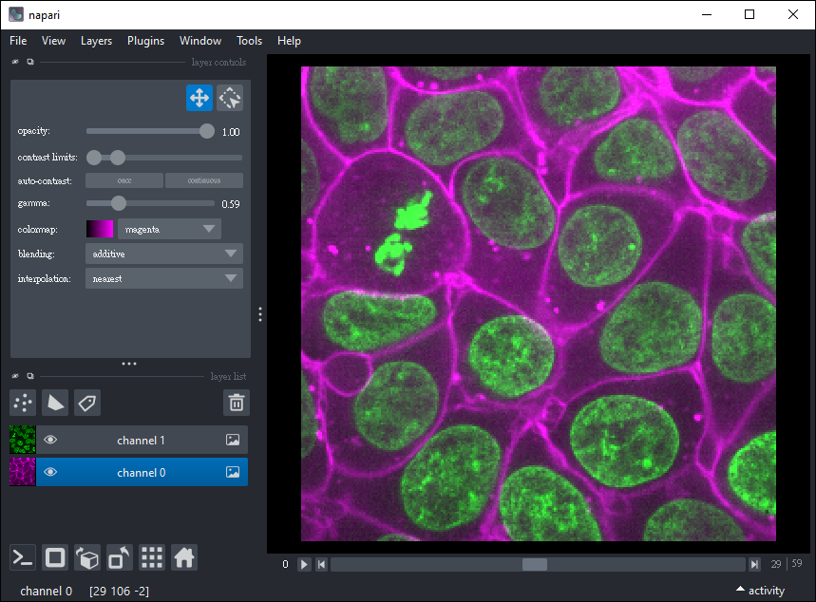
図7
メニュー
(main menu)
レイヤー制御パネル
(layer controls panel)
キャンバス(Canvas)
レイヤーボタン
(layer buttons)
レイヤーリスト
(layer list)
ビューアー制御ボタン
(viewer buttons)
フレーム再生ボタン(Frame Playback)
寸法スライダー(Dimension Sliders)
図7：Napariビューアと、各パーツの名前。英語の名前はNapari正式ドキュメンテーションに載っているものと同じとなる。この章では、ここで定義した名前を使って説明していく

Slide 8
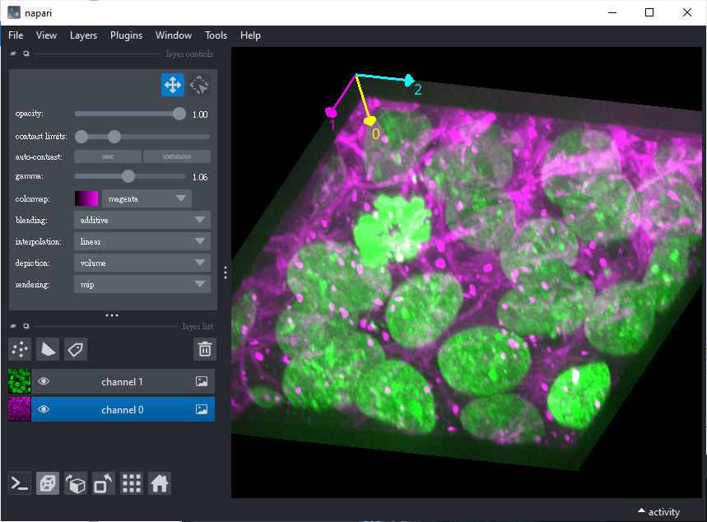
図8
図8: Napariビューアでの立体画像可視化

Slide 9
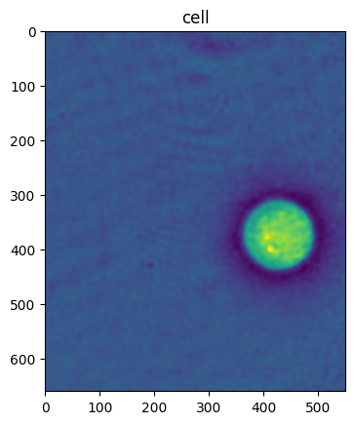
図9
図9: matplotlibでの画像可視化

Slide 10
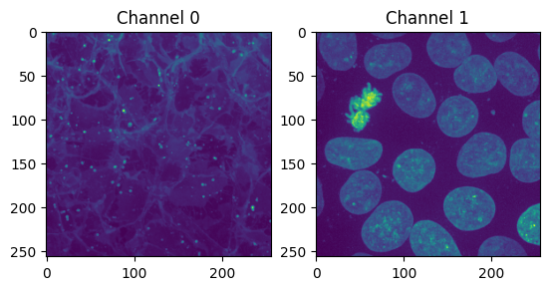
図10
図10: cells3dをmatplotlibでの可視化

Slide 11
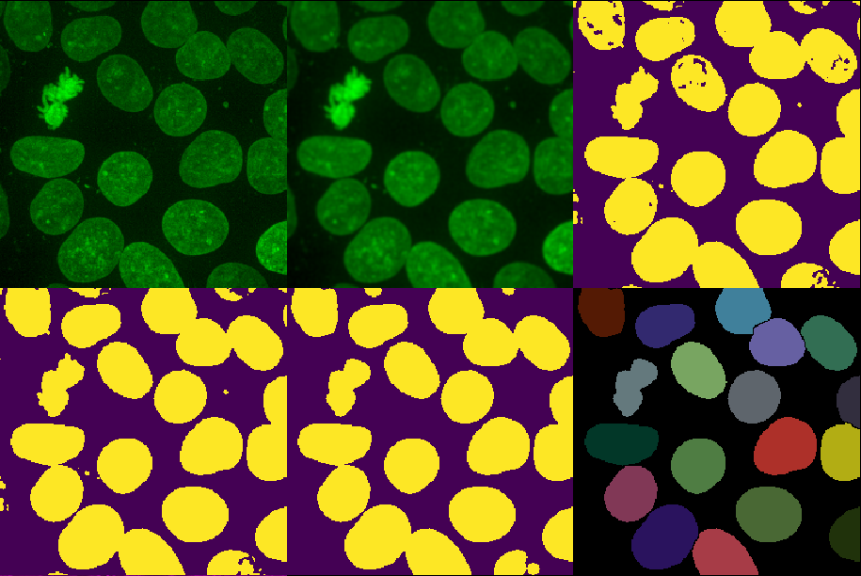
図11
作業工程
対応したPython関数
A
B
C
A→B. ぼかし処理 (Blurring)
skimage.filters.gaussian
C. 閾値処理 (Thresholding)
skimage.filters.threshold_otsu
D. 穴埋め (Hole filling)
scipy.ndimage.binary_fill_holes
D
E
F
E. 開操作
(Morphological Opening)
scipy.ndimage.binary_opening
F. 連結成分解析
(Connected Component analysis)
skimage.measure.label
図11:セグメンテーションワークフロー

Slide 12
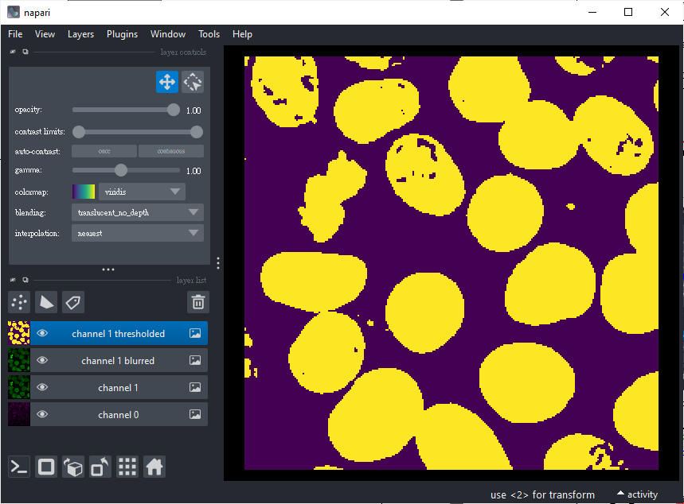
図12
図12二値化の結果。多くの細胞中の穴やデブリがセグメントされている。

Slide 13
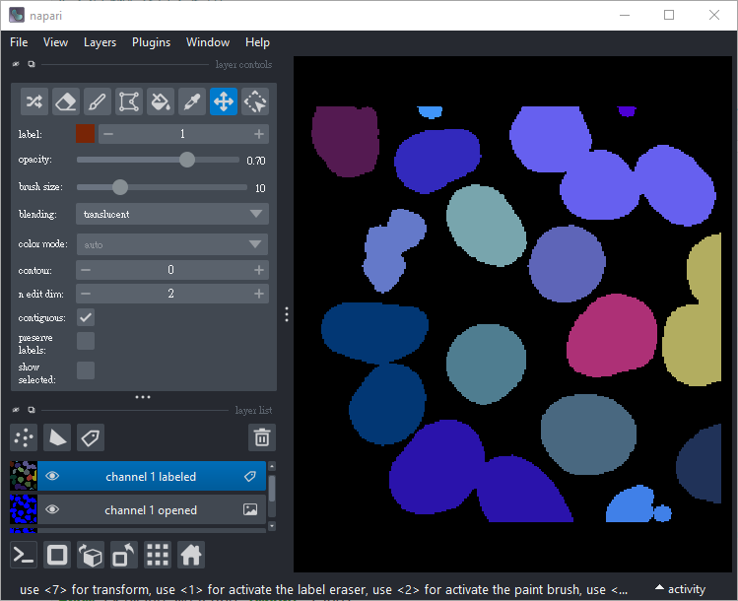
図13
図13：ラベリングの結果

Slide 14
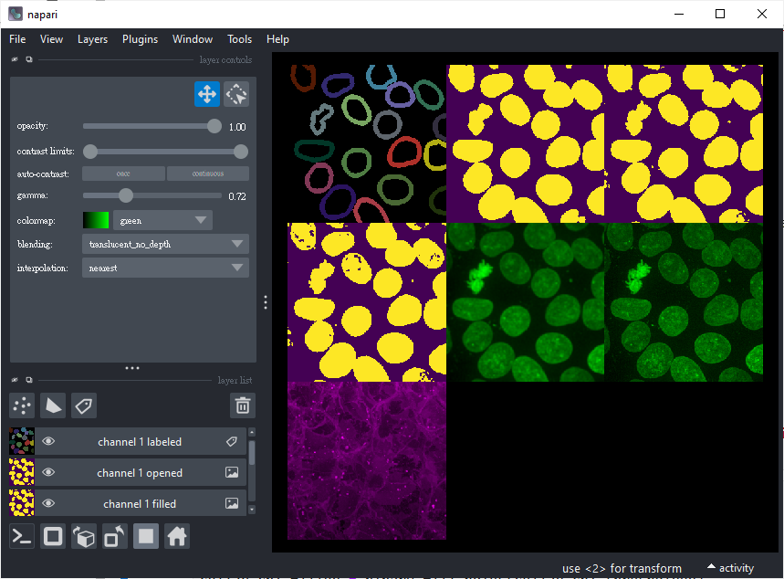
図14
図14:ラベリングの順序をパネルで表す

Slide 15
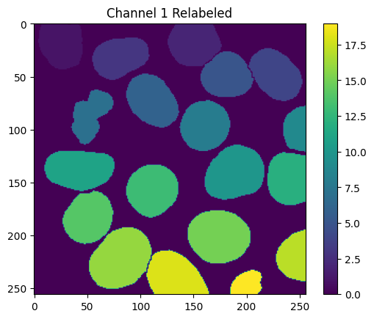
図15
図15:再ラベリングの結果

Slide 16
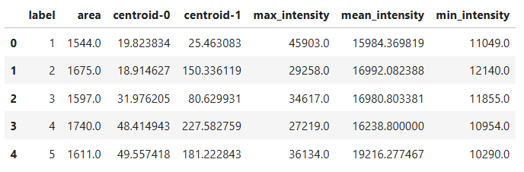
図16
*図16:Pandas dataframeの最初の数行の表示*

Slide 17
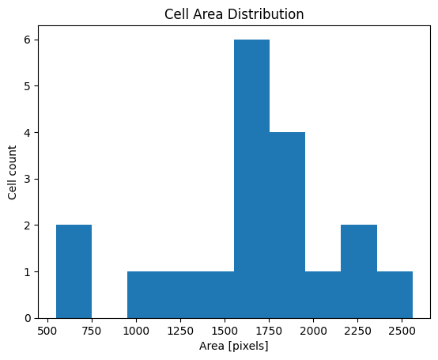
図17
図17:細胞の面積分布

Slide 18
図18
作業工程
対応したPython関数
ぼかし処理 (Blurring)
skimage.filters.gaussian
閾値処理 (Thresholding)
skimage.filters.threshold_otsu
連結成分解析
(Connected Component analysis)
skimage.measure.label
特徴(重心)の取得
(Feature Extraction)
skimage.measure.regionprops_table
*図18：粒子重心を検出するワークフロー*

Slide 19
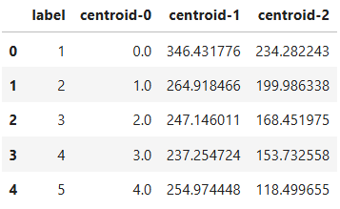
図19

Slide 20
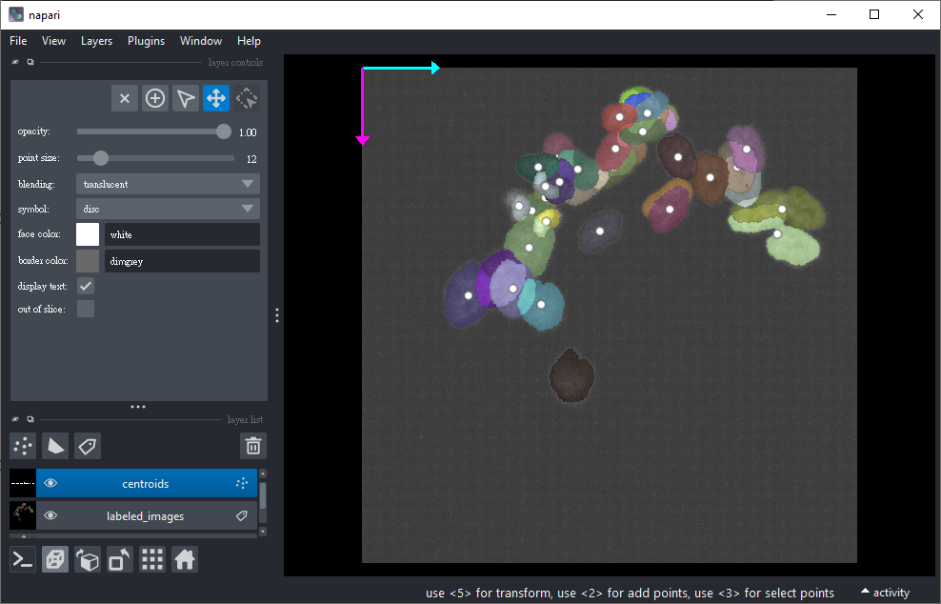
図20
*図20: ポイントレイヤーの表示*

Slide 21
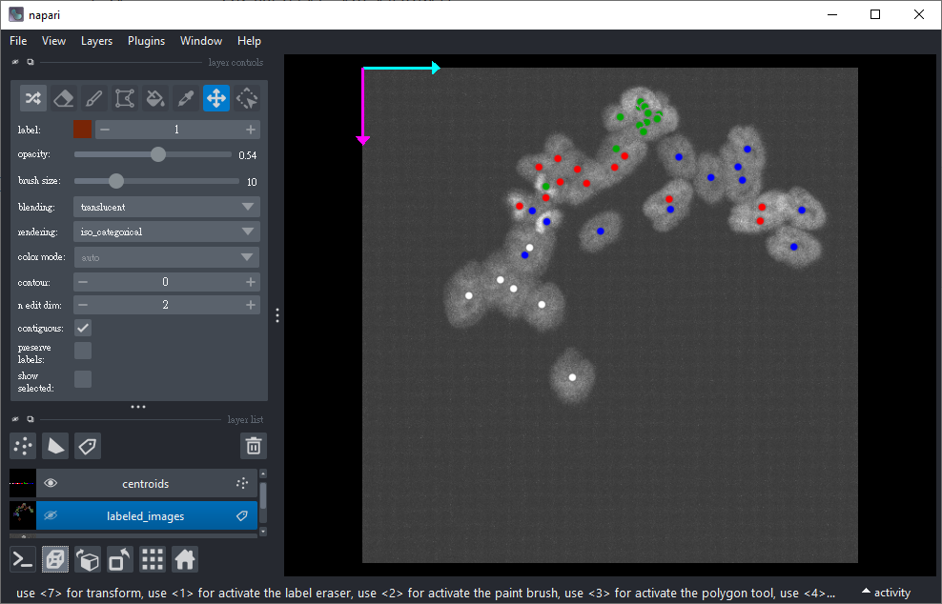
図21

Slide 22
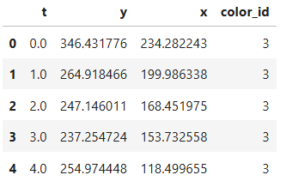
図22
*図22:新しく整理した粒子重心のdataframe*

Slide 23
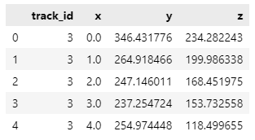
図23
*図23:再編成して作られたトラックdataframe*

Slide 24
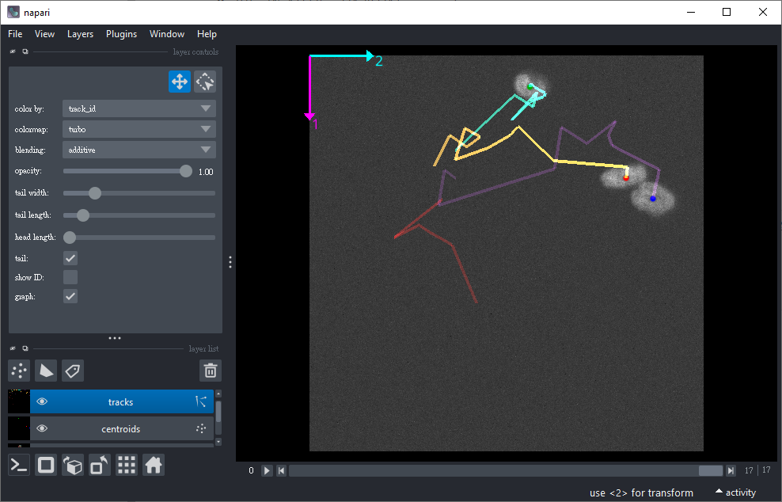
図24
*図24:Tracks Layer の表示*

Slide 25
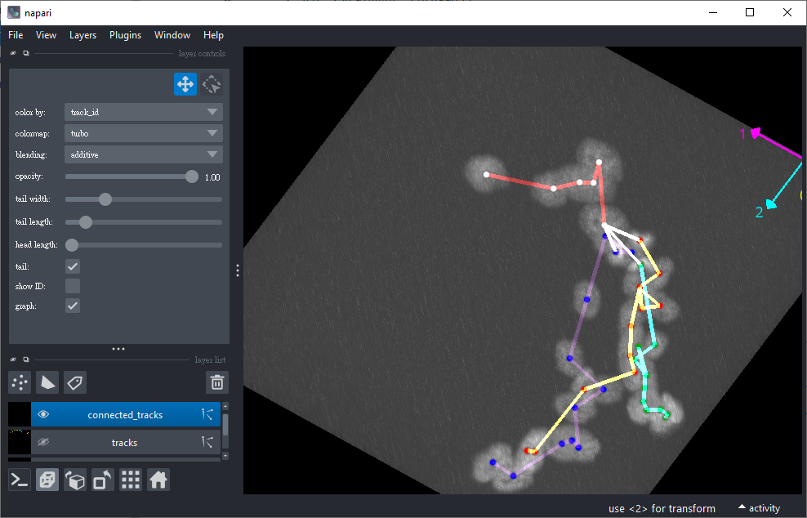
図25
*図25:Tracksを3Dでの表示。分岐している所が連結されていることをハイライトしている。*

Slide 26
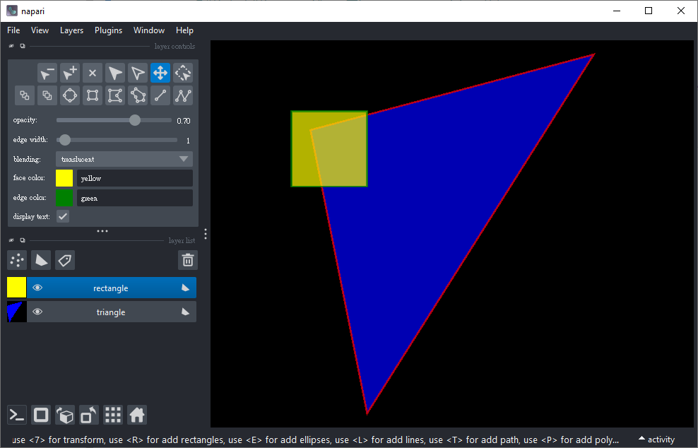
図26
*図26: Shapes Layerの表示*

Slide 27
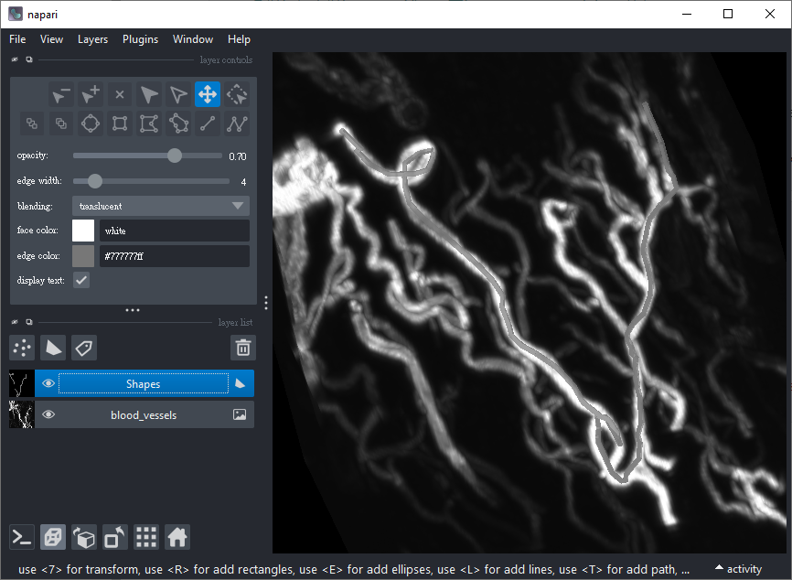
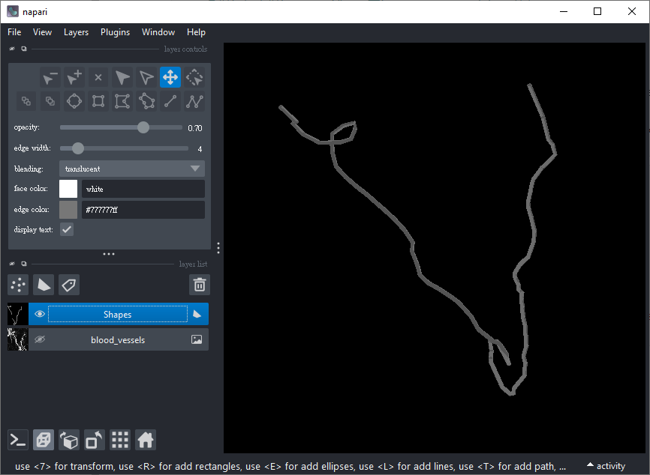
図27
*図27:血管のトレーシングをShapes Layerで表示*

Slide 28
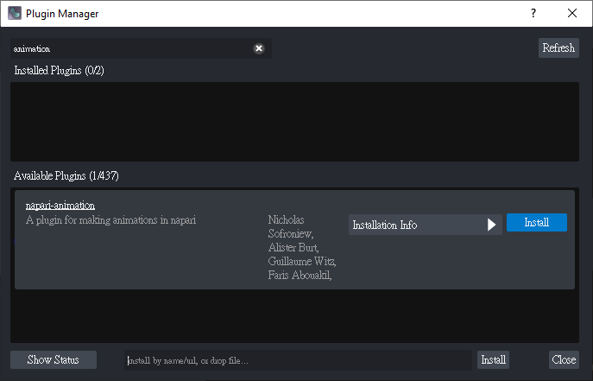
図28
図28:NapariのPlugin Installer

Slide 29
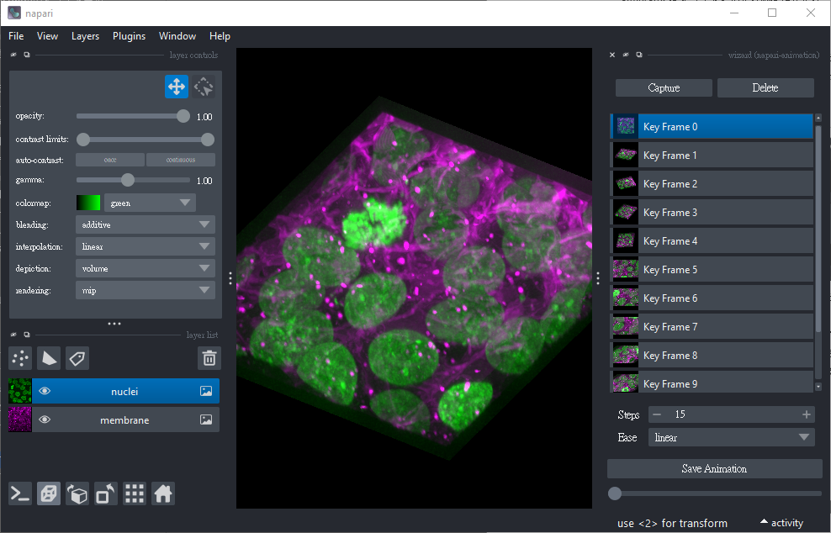

図29
サンプル動画
図29:Napari-animation pluginのインターフェースとサンプル動画(QRコード)

Slide 30
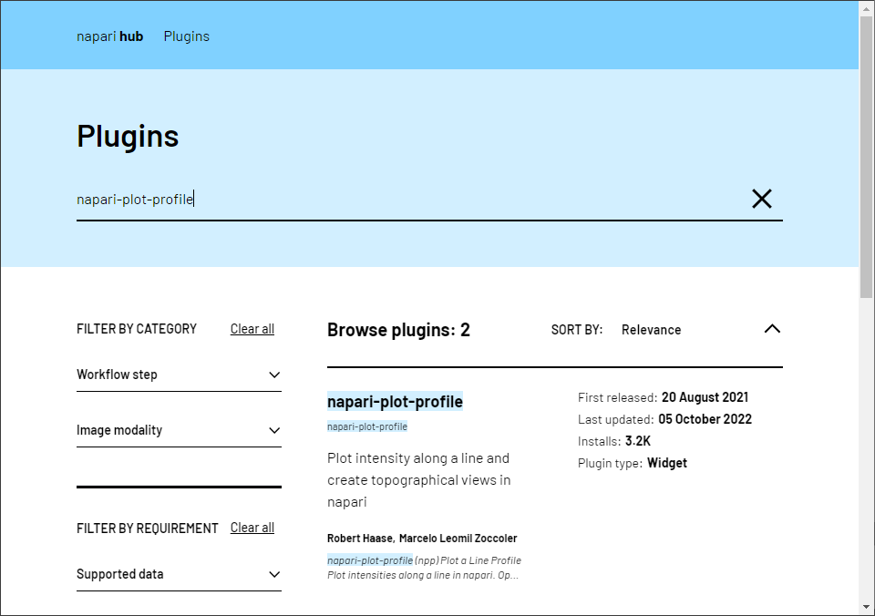
図30
図30:Napari-hubでnapari-plot-profileを捜索

Slide 31
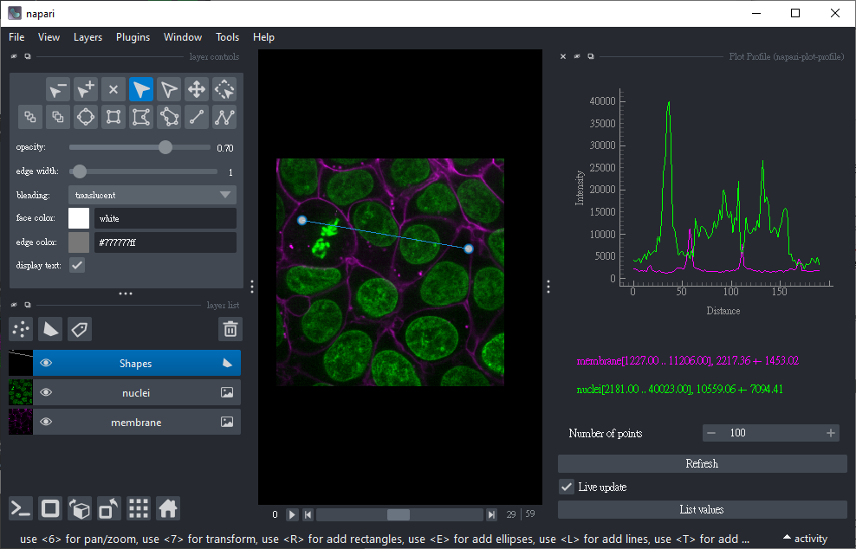
図31
図31: napari-plot-profileでの輝度測定

Slide 34
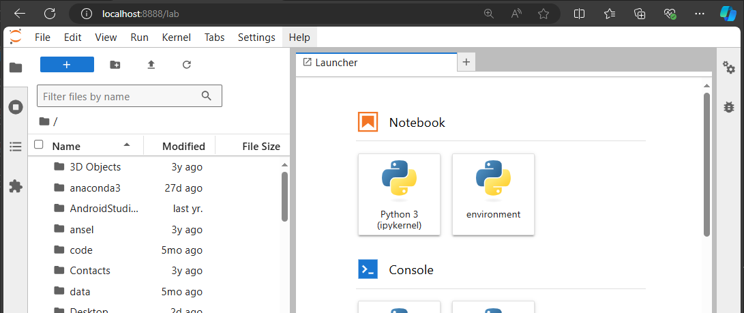
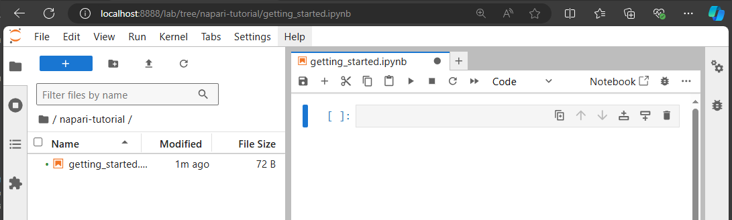
A
B
A
C
D
B

Slide 35
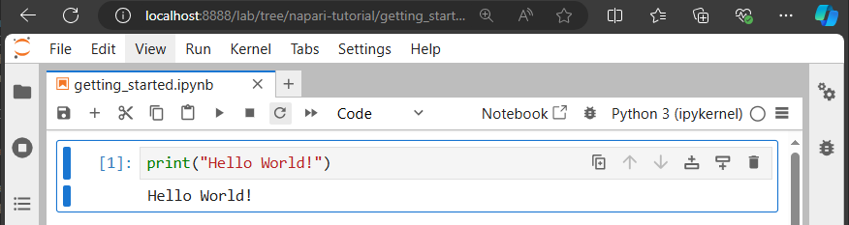

Slide 36
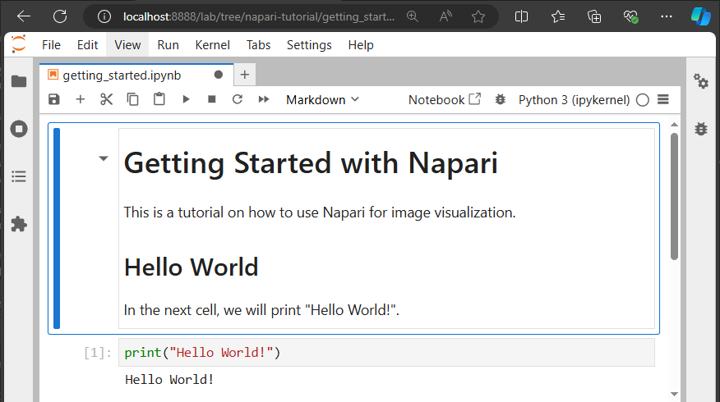

Slide 37
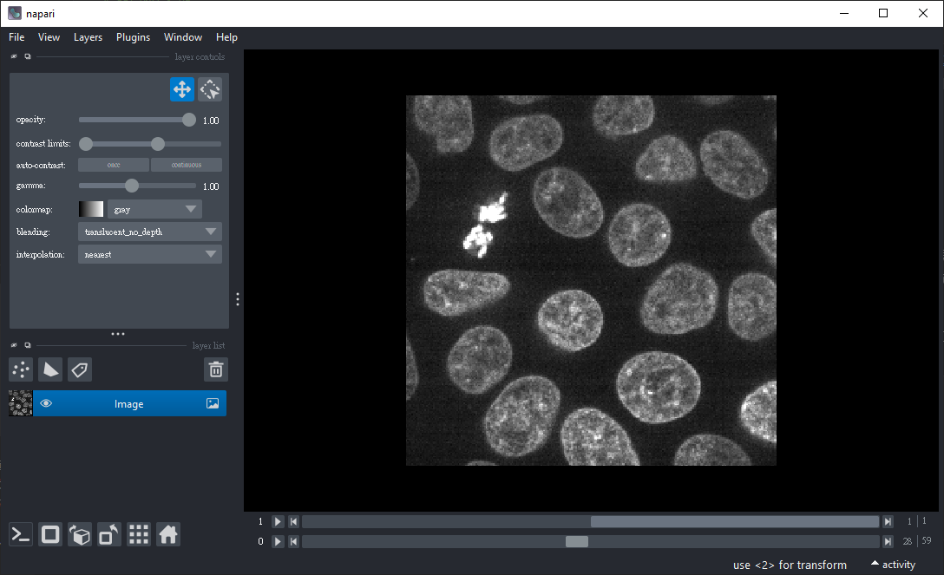
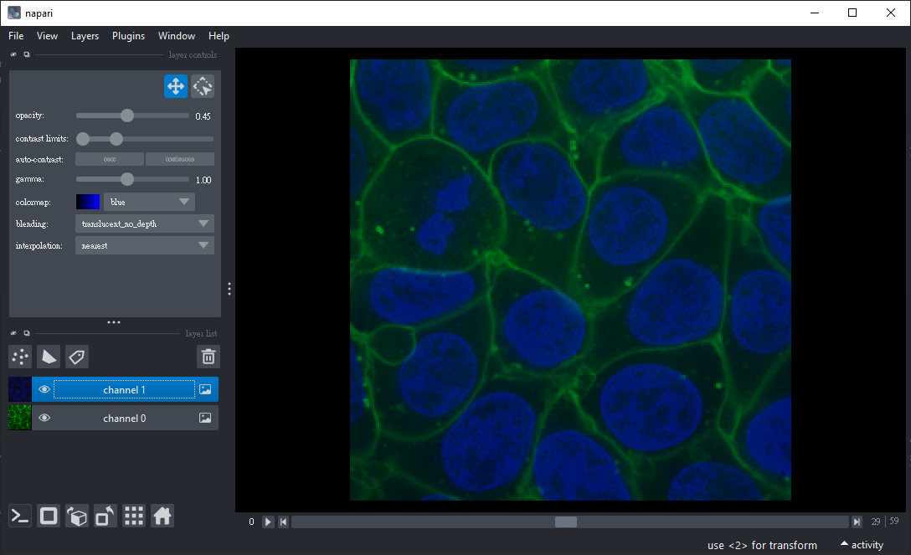
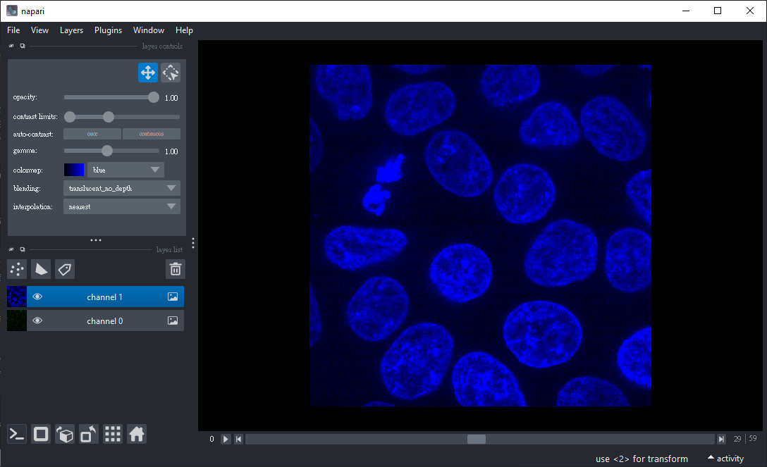
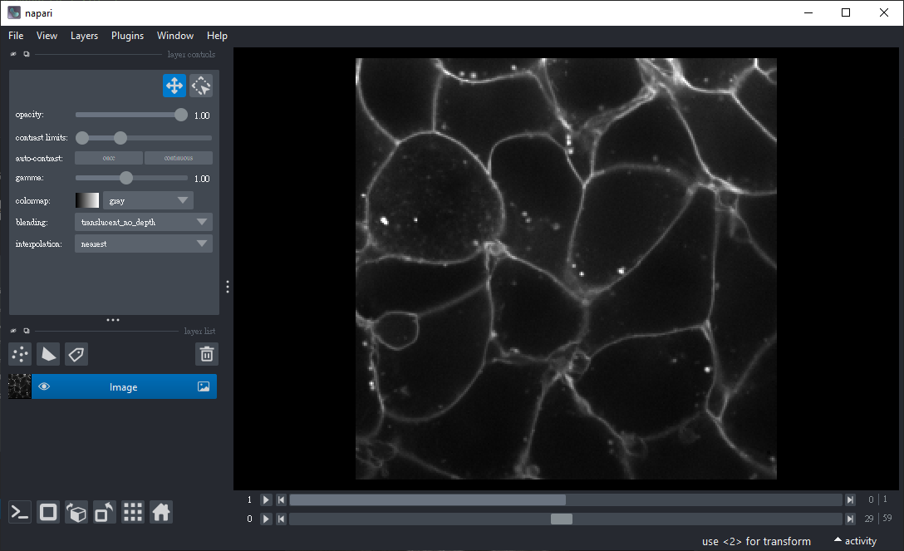
A
B
C
E
F
D
E
A
B
C

Slide 38
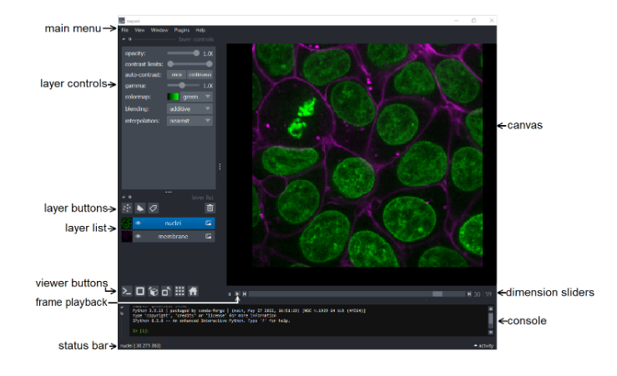
A
B
C
E
F

Slide 39
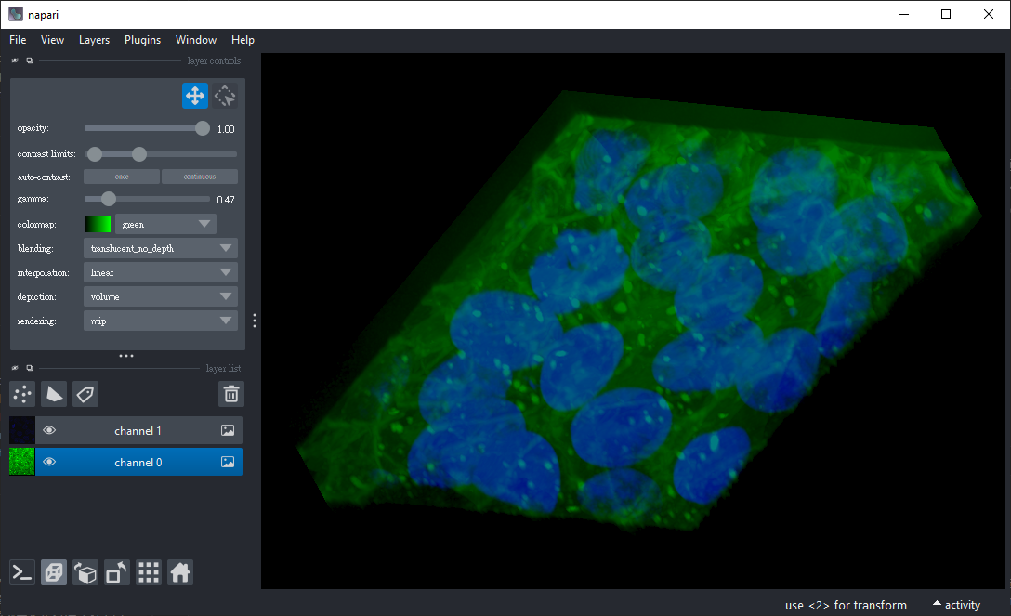
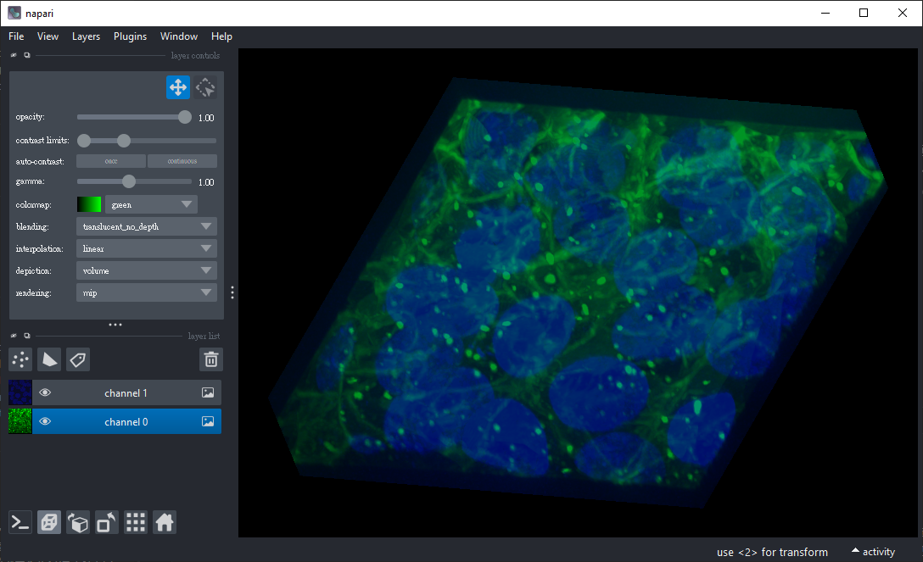

Slide 40
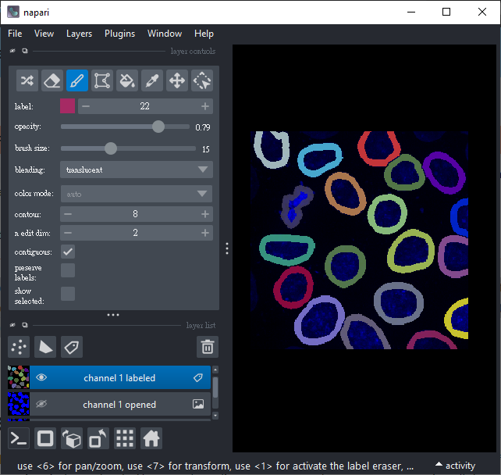
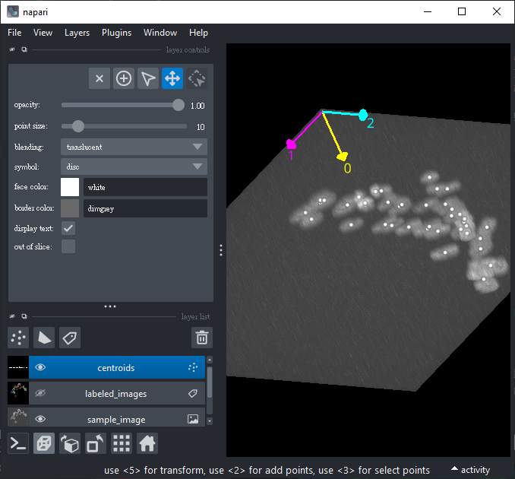

Slide 41
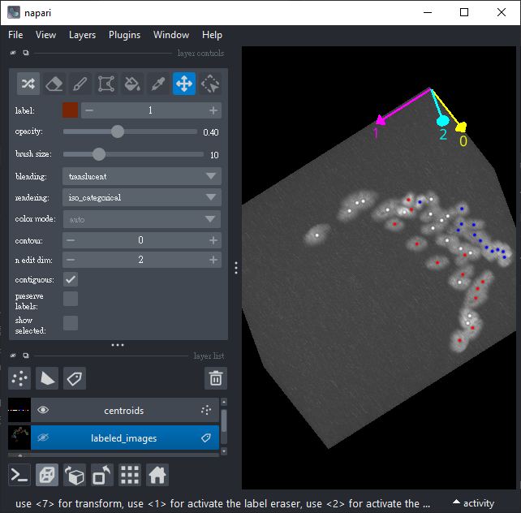
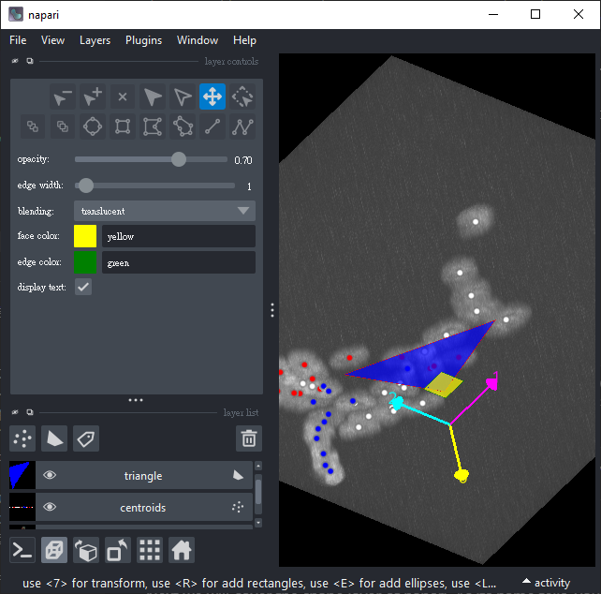

Slide 42
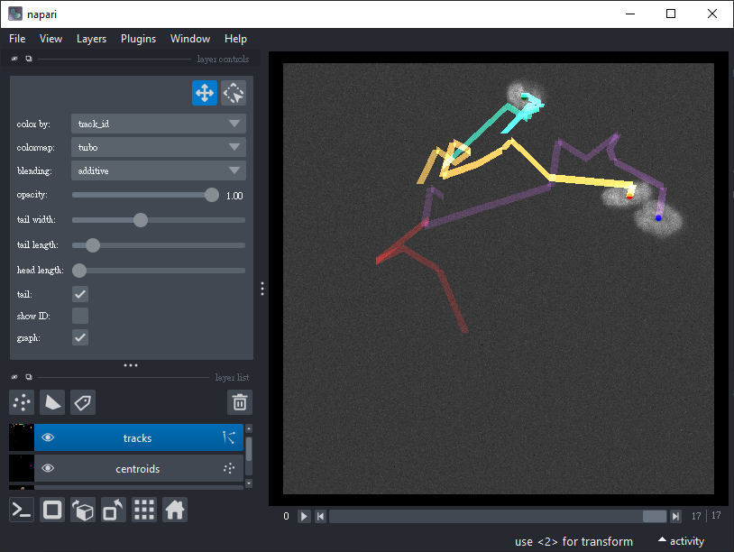
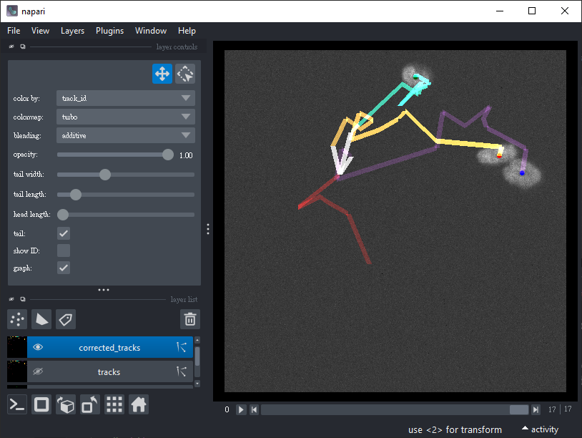
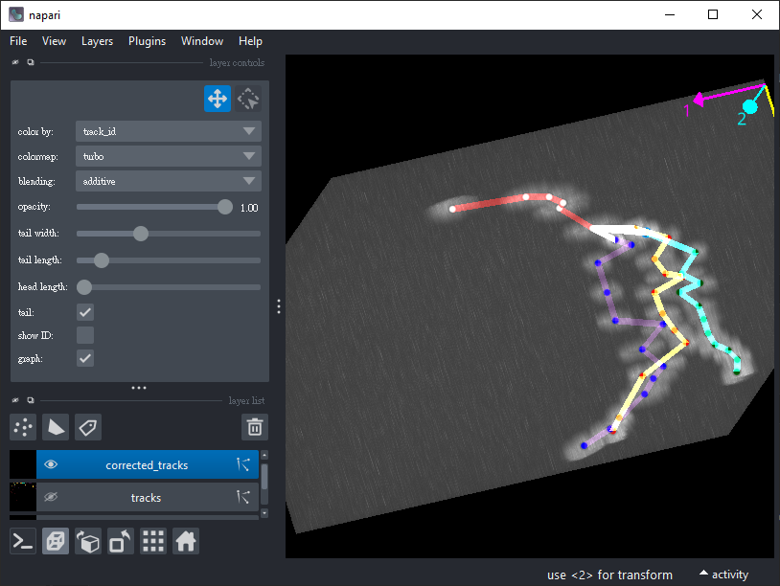

Slide 43





